Slide 1

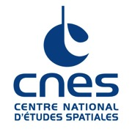
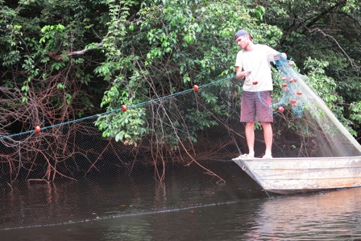
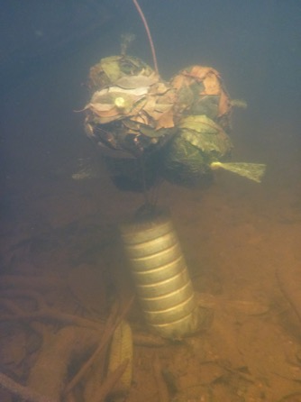
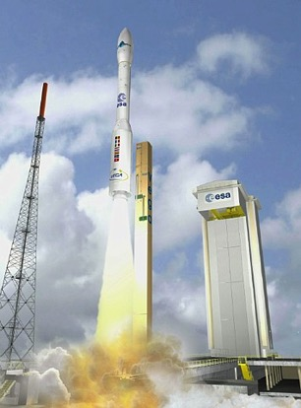
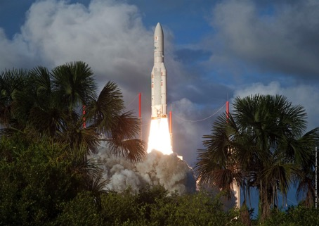
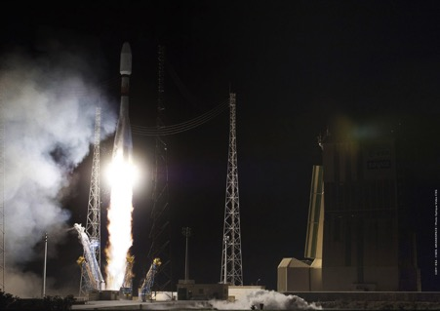
Surveillance de la faune aquatique dans la zone du Centre Spatial Guyanais
Présentation dans le cadre du Secretariat Permanent pour la Prévention des Pollutions Industrielles (SPPPI)
Le 19 juin 2018
© Hydreco Guyane
© Hydreco Guyane
© CNES
© CNES
© CNES

Slide 2
Historique du suivi
1er suivi : de 1998 à 2001 => IRD
2ème suivi : de 2002 à 2006 => Hydreco Guyane
3ème suivi : depuis 2007 => Hydreco Guyane
  Prélèvement bi-annuel (Saison des pluies et Saison sèche)
  Suivi piscicole
    Abondance / Richesse spécifique / Concentration en aluminium dans la chair des poissons
  Suivi des invertébrés aquatiques (IA)
    Abondance / Richesse taxonomique / SMEG
  Suivi des métaux dans le sédiment
Prélèvement en saison des pluies uniquement
SPPPI – mardi 19 juin – Kourou

Slide 3
Description des suivis
Plan général d’échantillonnage :
  4 stations de suivi
SPPPI – mardi 19 juin – Kourou
Notes:
En Rouge => ARIANE 5 + Vega
En Bleu => Soyouz
En Orange => Crique sous le vent
En Vert => Crique Témoin pour Ariane & Véga

Slide 4
Description des suivis
Suivi piscicole:
  Méthode des filets maillants
    2 batteries de 10 filets :
      Mailles 10 – 15 – 20 – 25 – 30 – 35 – 40 – 50 – 60 – 70 mm
    Détermination à l’espèce / Longueur Standard (LS) / Poids / Sexage
  Paracou
    Capture avec des Nasses / Epuisettes / Eperviers / A la vue
Suivi des invertébrés aquatiques :
  5 Substrats Organiques Standards (SOS) => Immergé pendant 3 semaines => 2 prélèvements au troubleau en berge
  Paracou :
    8 prélèvements au filet surber selon l’habitat dans le substrat organique
    4 prélèvements dans le substrat minéral
Suivi des métaux et des hydrocarbures dans le sédiment :
  5 prélèvements de sédiment / station
    Aluminium / Baryum / Calcium / Cadmium / Chrome / Cobalt / Cuivre / Fer / Magnésium / Manganèse / Molybdène / Nickel / Plomb / Potassium / Sélénium / Mercure
SPPPI – mardi 19 juin – Kourou
Notes:
POISSON :
Pose le soir à 17h et relève le matin à 7h
Détermination à l’espèce / Longueur Standard (LS) / Poids
Echantillonnage de la chair
Sexage
Observation de la présence de parasites
IA :
Conservation dans l’alcool à 70%
Determination sous loupe binoculaire à la famille

Slide 5
Ariane 5 et VEGA
© CNES
© CNES
SPPPI – mardi 19 juin – Kourou

Slide 6
Principaux résultats : Ariane 5 et VEGA
Suivi Piscicole :
Karouabo & Malmanoury => Modèle répétable Par_{SP} < Par_{SS}
Crique des Pères => Pas de modèle / Tendance à l’augmentation
Répétition du modèle => le signe d’un faible impact sur l’environnement aquatique
C. des Pères > Karouabo & Malmanoury
SPPPI – mardi 19 juin – Kourou

Slide 7


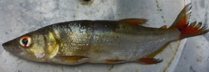
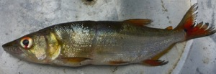
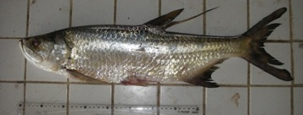
Principaux résultats : Ariane 5 et VEGA
Suivi Piscicole :
Abondance
Biomasse
Saison des pluies
Saison sèche
Saison des pluies
Saison sèche
Malmanoury
Karouabo
Crique des Pères
Résultats concernant l’année 2017
Même si les populations changent peu => Espèce dominante dépend des années => Effet aléatoire des pêches
© photo : Hydreco Guyane
SPPPI – mardi 19 juin – Kourou

Slide 8
Principaux résultats : Ariane 5 et VEGA
Suivi Piscicole :
  Guildes alimentaires
Saison | Saison des pluies |  |  | Saison sèche
Station | Malmanoury | Karouabo | Crique des Pères | Malmanoury | Karouabo | Crique des Pères
Guildes connues | 63% | 50% | 53% | 73% | 57% | 67%
Schéma régulièrement observé
Forte présence des omnivores => Déséquilibre des guildes alimentaires => Souvent le marqueur d’impact anthropique et/ou dû à un manque de connaissance
Lacune des connaissances sur la biologie des espèces, notamment sur les guildes alimentaires
4/5 guildes
3/5 guildes
=> Sureprésentation des omnivores
3/5 guildes
=> Forte présence des piscivores
Station la plus diversifiée
5/5 guildes
SPPPI – mardi 19 juin – Kourou

Slide 9
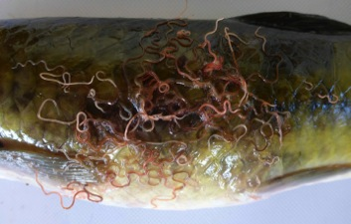
Principaux résultats : Ariane 5 et VEGA
Suivi Piscicole:
  Anatomopathologie
© Hydreco Guyane
=> Besoin d’une quantification réelle
SPPPI – mardi 19 juin – Kourou

Slide 10
Principaux résultats : Ariane 5 et VEGA
Suivi des invertébrés aquatiques :
  Richesse taxonomique
Richesses faibles
Malmanoury représente les meilleures conditions d’accueil des invertébrés aquatiques
SPPPI – mardi 19 juin – Kourou

Slide 11
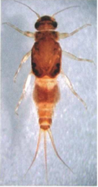
Principaux résultats : Ariane 5 et VEGA
Suivi des invertébrés aquatiques :
  Dominance des Chironomidae (normale sur toutes les criques de Guyane)
    Plus importante sur la Karouabo
  Saison sèche :
     de la proportion des Ephéméroptères au profit des annélides
=> Impact anthropique ?
© Hydreco Guyane
=> Caractéristique de pollutions organiques et d’un manque d’O₂
© Hydreco Guyane
SPPPI – mardi 19 juin – Kourou
Notes:
Chironomidae = assez polluorésistant
Ephémères : indicateurs de bonne qualité des eaux

Slide 12
Principaux résultats : Ariane 5 et VEGA
Suivi des invertébrés aquatiques :
  SMEG
Station | Karouabo |  | Malmanoury |  | Crique des Pères
Saison | Pluie | Sèche | Pluie | Sèche | Pluie | Sèche
Note SMEG | 1,90 | 1,70 | 3,60 | 2,70 | 2,40 | 2,97
Etat SMEG | Médiocre | Médiocre | Bon | Moyen | Moyen | Moyen
Confirmation des résultats IA précédents
Dans le CSG => baisse de la qualité entre les 2 saisons
Karouabo plus proche des zones de lancement que la Malmanoury
Gradient de proximité avec la zone de lancement ?
Effet du environnemental (bouchon vaseux) ?
Crique des Pères => Pertinence en tant que crique témoin ?
SPPPI – mardi 19 juin – Kourou

Slide 13
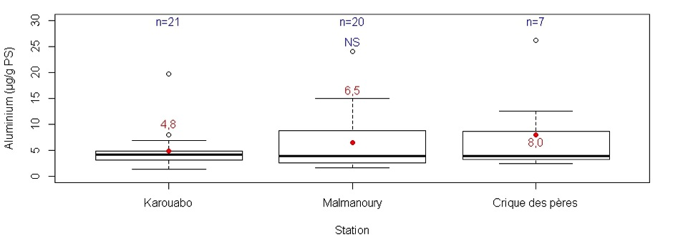
Principaux résultats : Ariane 5 et VEGA
Suivi de l’aluminium dans le biote :
Piscivore
Pas de différence significative entre les stations
SPPPI – mardi 19 juin – Kourou

Slide 14
Principaux résultats : Ariane 5 et VEGA
Evolution temporelle de l’aluminium dans le biote :
Les concentrations observées :
sont stables dans le temps
ne témoignent pas d’une contamination du biote par l’aluminium
SPPPI – mardi 19 juin – Kourou

Slide 15
Résumé du suivi : Ariane 5 et VEGA
Ichtyofaune :
  Abondance / Richesse spécifique / Biomasse
    Pas de perturbation observable avec les méthodes de suivi actuelles
  Espèces dominantes les populations
    Peu de changement => Souvent dû à l’effet non sélectif des filets
  Guildes alimentaires
    Déséquilibre des guildes
  Anatomopatologie
    Présence de parasites => Besoin de quantification réelle
Conséquence des impacts anthropiques ?
Manque de connaissance ?
SPPPI – mardi 19 juin – Kourou

Slide 16
Résumé du suivi : Ariane 5 et VEGA
Invertébrés aquatiques :
  Richesse taxonomique
    Faibles
    Malmanoury => Meilleures conditions d’accueil des IA
  Espèces dominantes les populations
    Dominance des Chironomidae forte sur la Karouabo => Signe d’impacts anthropiques?
    Dominance des annélides en saison sèche => Caractéristique de pollutions organiques et d’un manque d’O₂
  Indicateurs de qualité
    SMEG : Karoubo_{médiocre} < Malmanoury_{bon/moyen} => Gradient de qualité avec la zone de lancement ?
Crique des Pères => Pertinence en tant que crique témoin ?
SPPPI – mardi 19 juin – Kourou

Slide 17
Résumé du suivi : Ariane 5 et VEGA
Métaux dans le sédiment :
  Difficultés identifiées
    Accès au sédiment
    Forte différence des substrats analysés
Aluminium dans le biote :
  Pas différence entre les stations
  Stable dans le temps
=> Pas de trace de pollution
=> Pas de trace de pollution
SPPPI – mardi 19 juin – Kourou

Slide 18
Soyouz
© CNES
SPPPI – mardi 19 juin – Kourou

Slide 19
Principaux résultats : Soyouz
Suivi piscicole:
Dominance des invertivores
41% des individus dont la guilde est inconnue
Besoin d’augmenter les connaissances biologiques
Incertitude quand à l’interprétation de ce résultat
SPPPI – mardi 19 juin – Kourou

Slide 20
Principaux résultats : Soyouz
Suivi des IA :
Indice | Paracou
Pourcentage ETP | 23,1%
Note SMEG | 3,76
Etat SMEG | Bon
Note IBMG | 0,88
Etat IBMG | Très bon
Tous les paramètres caractérisent cette crique comme étant en bon état
Paracou => Crique typique d’une zone en bon état
Est-ce que cette station est réellement sous l’effet du lanceur Soyouz ?
Station plus proche d’une crique témoin que d’une zone impactée => Faut-il redéfinir une station de suivi ?
SPPPI – mardi 19 juin – Kourou

Slide 21
Résumé du suivi : Soyouz
Ichtyofaune :
  Abondance / Richesse spécifique
    Stabilité des paramètres
  Guildes alimentaires
    Dominance des invertivores
    Manque de connaissance
Invertébrés aquatiques
  Crique typique d’une zone en bon état => Confirmé par les indices
Métaux dans le sédiment:
  Difficultés identifiées
    Accès au sédiment
    Forte différence des substrats analysés
  Pas de trace de pollution
Eloignement du lanceur Soyouz
=> Est-ce que cette station est réellement sous l’effet du lanceur Soyouz ?
SPPPI – mardi 19 juin – Kourou
Notes:
Mais pas mieux que la Paracou

Slide 22

Proposition d’amélioration des suivis
Ariane 5 & VEGA :
  Ichtyofaune
    Répéter le prélèvement bi-annuel tous les 2 ans
    Prélèvement annuel en saison sèche + IPG (meilleure estimation de la qualité environnementale)
      Station de 800m
      Quantification des habitats
      Utilisation de 4 batteries de filets (15 – 20 – 25 – 30 – 35 mm)
  Invertébrés aquatiques
    Pas de changement
  Diatomées
    Prélèvement annuel de diatomées en saison sèche
    Diatomées => Indicateur biologique très fin de la qualité des cours d’eau
  Faire une étude de l’impact immédiat d’un lancement via les IA et/ou les diatomées
Pose des SOS
Relève des SOS
Pose des SOS
3 semaines
Relève des SOS
3 semaines
Pose des SOS
3 semaines
Relève des SOS
SPPPI – mardi 19 juin – Kourou

Slide 23
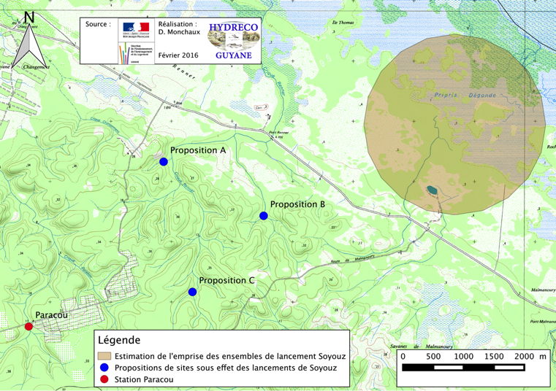
Proposition d’amélioration des suivis
Soyouz :
  Modification générale
    Utiliser la Crique Paracou comme une station témoin
    Création d’une nouvelle station plus proche du site de lancement
      Nécessite une période de prospection
    Echantillonnage en saison des pluies et saison sèche
  Ichtyofaune
    Appliquer le protocole de pêche électrique
      Programme de recherche actuellement en cours
    Vérifier la possibilité de faire 2 prélèvements par an (saison des pluies et saison sèche)
  Invertébrés aquatiques
    Deux prélèvements par an
  Diatomées
    Vérifier la possibilité d’application du protocole
    Echantillonnage en saison sèche
SPPPI – mardi 19 juin – Kourou

Slide 24
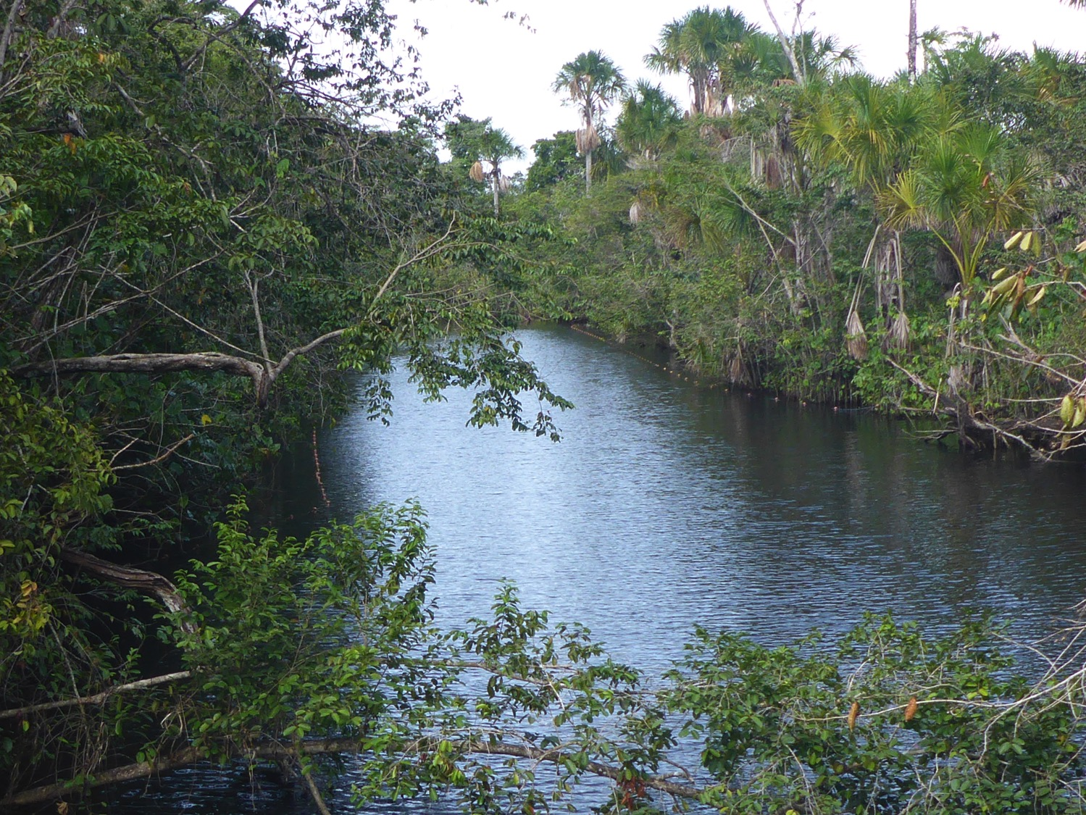
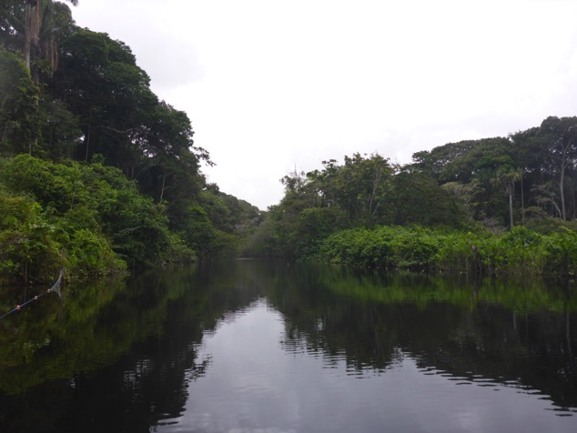
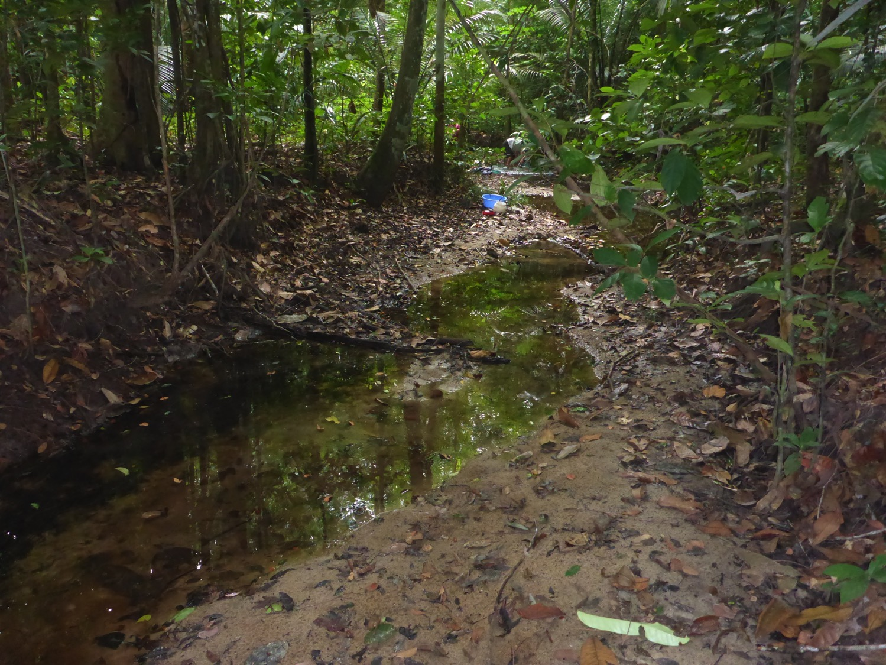
Merci de votre attention
SPPPI – mardi 19 juin – Kourou

Slide 25
Etude complémentaire : Ariane 5 et VEGA
Indice Poisson de Guyane (IPG):
  Le plus ancien des indicateurs de qualités des eaux guyanaises
  Indicateur inégrateur de la qualité des milieux aquatiques
  Station actuellement non-compatible avec le calcul de l’IPG
=> Besoin d’adapter les stations au calcul de l’IPG
SPPPI – mardi 19 juin – Kourou

Slide 26
Informations complémentaires sur l’aluminium
(rapport bibliographique commandé par le CSG en 2014)
Pas de normes existantes
Effet sur les poissons :
  Effet sur la respiration
    Epaississement du mucus sur les branchies
       de la capacité à fixer l’oxygène
       risque d’hypoxie
    Effet réversible
    Potentiel apparition d’une tolérance des poissons
  Effets négatifs potentiellement lié à l’hypoxie
    Croissance / Ponte / Migration (sur le saumon)
  Effet positif
    Elimination des ectoparasites => Non-observé en Guyane
  Dépendance de l’espèce / sa taille / son âge
© Hydreco Guyane
SPPPI – mardi 19 juin – Kourou

Slide 27
Informations complémentaires sur l’aluminium
(rapport bibliographique commandé par le CSG en 2014)
Facteur de toxicité lié aux conditions physico-chimiques :
  pH
    < 6 => Solubilisation de l’aluminium
    < 5,5 => Potentiel effet sur la respiration
  Matière organique naturelle
     du potentiel de complexification des molécules d’aluminium dans le milieu =>  de la toxicité
    Potentiel non-quantifié
SPPPI – mardi 19 juin – Kourou

Slide 28
Informations complémentaires sur l’aluminium
(rapport bibliographique commandé par le CSG en 2014)
En Guyane :
  pH
    < 6 => Solubilisation de l’aluminium
    < 5,5 => Potentiel effet sur la respiration
  Matière organique naturelle
     du potentiel de complexification des molécules d’aluminium dans le milieu =>  de la toxicité
    Potentiel non-quantifié
  Sols guyanais :
    Aluminium naturel = 20% des sols
    Potentiel de relargage via le ruisselement
      Accentué durant El Niño / El Niña
=> Pas d’étude sur les relations entre les espèces locales et les effets de l’aluminium
SPPPI – mardi 19 juin – Kourou

